Slide 1
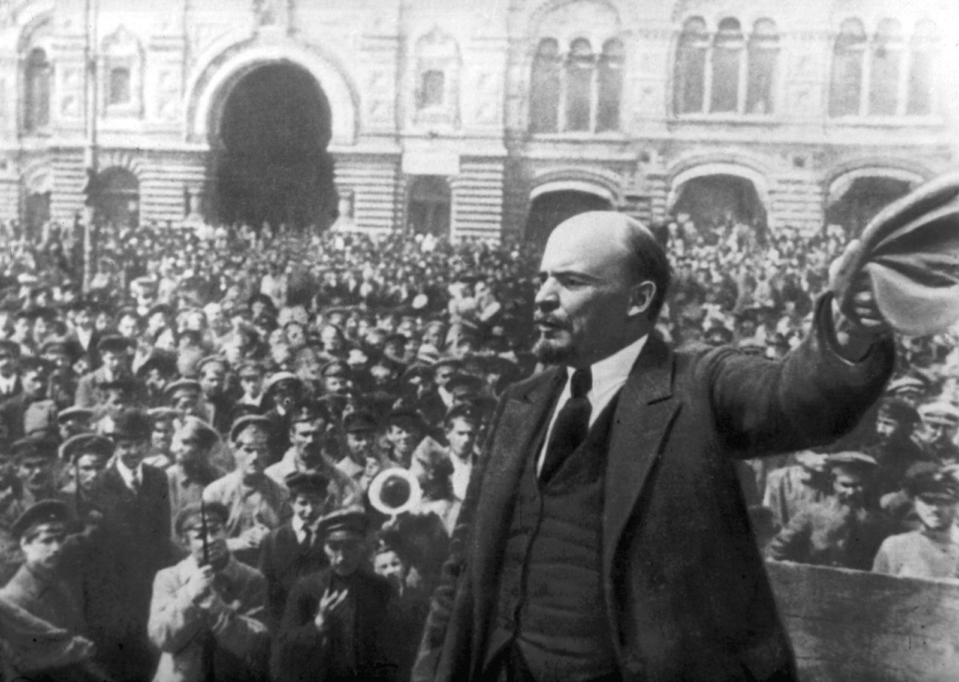
A REVOLUÇÃO RUSSA
Temas de História

Slide 2
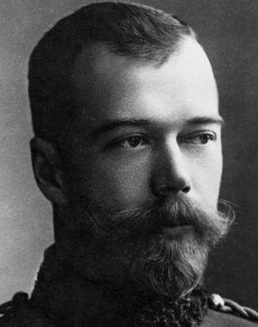
O IMPÉRIO RUSSO ANTES DA REVOLUÇÃO
O império era governado pelo czar Nicolau II que tinha um poder autocrático.*
A corte vivia luxuosamente e havia grande corrupção.
Poder autocrático- poder absoluto e praticamente ilimitado

Slide 3
O IMPÉRIO RUSSO ANTES DA REVOLUÇÃO
ECONOMIA
A principal atividade económica era a agricultura - muito rudimentar e pouco produtiva .
O sector primário ocupava 75 % da população.
Os camponeses estavam esmagados pelos impostos e trabalhavam a terra que não era deles
Os operários tinham baixos salários, trabalhavam muitas horas, não tinham direito à greve nem à organização de sindicatos.

Slide 4
O IMPÉRIO RUSSO ANTES DA REVOLUÇÃO
ECONOMIA
Existia uma grande desigualdade social ; o clero) e a nobreza eram os donos de mais de metade das terras e detinham grande parte da riqueza.
A burguesia era um grupo social pouco numeroso e não possuía grandes capitais.

Slide 5
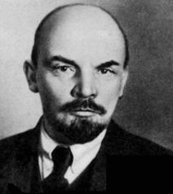
Antecedentes da Revolução
Formação do Partido Operário Social Democrata (POSDR) 1898
POSDR
1903
Mencheviques
Bolcheviques
Lenine

Slide 6
MENCHEVIQUES | BOLCHEVIQUES
Minoria | Maioria
Marxistas que pregavam o amadurecimento do capitalismo antecedendo o socialismo | Marxistas que defendiam a revolução socialista
Revolução burguesa contra o czarismo | Instalação de ditadura do proletariado
Liderança pela Duma (Parlamento) | Base: Sovietes (Conselhos operários)
Reformas e transformação progressista | Aliança entre camponeses e operários para transformação radical
Líderes: G. Plekhanov e Iulli Martov | Líderes: Vladimir Lenine e León Trotsky
1914: Separação definitiva das tendências, que passaram a ser partidos distintos

Slide 7
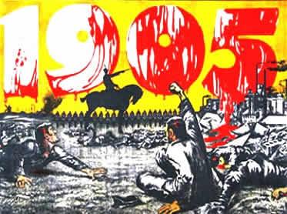
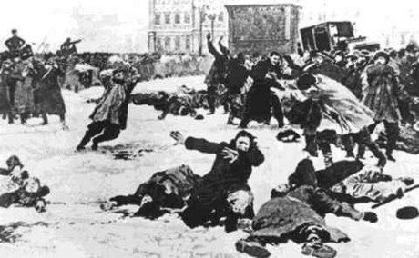
Antecedentes da Revolução
DOMINGO SANGRENTO
No dia 22 de Janeiro de 1905 os operários concentraram-se em frente do Palácio de Inverno do Czar reivindicando melhores condições de vida, trabalho, pão; foram recebidos a tiro pela guarda do czar.

Slide 8
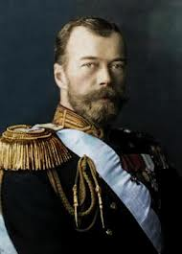
Antecedentes da Revolução
Na sequência de manifestações e greves Nicolau II tenta dar um ar de maior abertura política.
Manifesto de Outubro
Promessa de reformas constitucionais e convocação da Duma. *
Duma - Assembleia Nacional Parlamentar com a finalidade de exercer o poder legislativo.

Slide 9
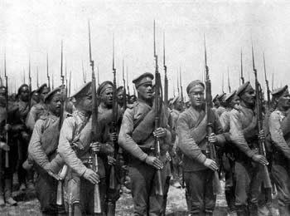
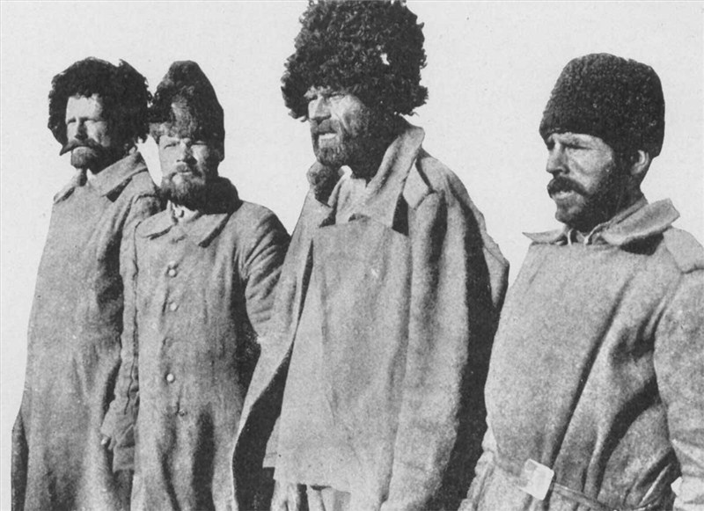
Participação na 1ª Guerra Mundial
Em 1914 a Rússia entra na 1ª Guerra Mundial ao lado da Tríplice Entente (Aliados):
Sofre pesadas baixas - 1,5 milhões de mortos;
As suas dificuldades económicas agravaram-se ;
A fome instala-se.
Prisioneiros Russos
Exército Russo

Slide 10
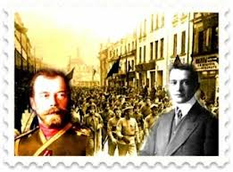
A Revolução Menchevique
(Abril-Outubro de 1917)
Chefiada por Kerenski e Lvov foi uma revolução feita pela ala moderada do Partido Operário Social-Democrata da Rússia, (mencheviques)
Defendiam uma revolução feita por etapas e apoiada pela burguesia.
O Czar Nicolau II (à esquerda) e o líder Menchevique, Alexander Kerenski

Slide 11
A Revolução Menchevique
(Abril-Outubro de 1917)
O czar é deposto;
Os governos provisórios não conseguem resolver os graves problemas da Rússia;
Os Sovietes - assembleias de operários, soldados e camponeses, controlados pelos bolcheviques, espalham-se por toda a Rússia.

Slide 12
A Revolução Bolchevique
(Outubro de 1917)
Em Outubro de 1917 os bolcheviques, liderados por Lenine, derrubam o governo provisório;
A Rússia assina o tratado de Brest-Litovsk com a Alemanha e a retira-se da guerra;
De 1918 a 1921 – Período de Guerra Civil
Os setores mais moderados (Brancos) e os mais radicais (Vermelhos) confrontam-se.

Slide 13
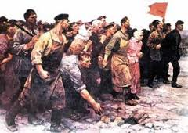
A Revolução Bolchevique
(Outubro de 1917)

Slide 14
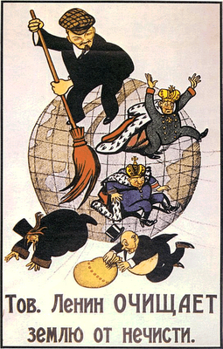
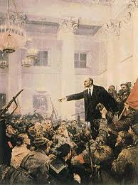
A Revolução Bolchevique
(Outubro de 1917)

Slide 15
3ª. Fase: outubro/1917 – REVOLUÇÃO BOLCHEVIQUE
LÊNIN – volta do exílio:
Estimulou os Bolcheviques a fazerem uma nova revolução
Palavras de ordem: PAZ, TERRA e PÃO
Leon Tróstki – organização do exército popular russo – GUARDA VERMELHA
20/10/1917 – BOLCHEVIQUES decidem por um fim ao Governo Provisório e implantação de um órgão comandado por um conselho de sovietes
CONSELHO DOS COMISSÁRIOS DO POVO
Líder: LÊNIN
Reforma agrária
Operários assumiram o controle das indústrias
Bancos foram nacionalizados
-organização de um novo exército: EXERCITO VERMELHO – comandante – Trótski.
Março/1918 – Rússia assinou o TRATADO DE BREST-LITOVSK – saiu da I GM
Ceder territórios aos alemães e pagar-lhes 6 bilhões de marcos

Slide 16
SOCIALISMO x CAPITALISMO
EXÉRCITO BRANCO : militares czaristas, aristocratas, socialistas moderados, burgueses liberais – oposição aos Bolcheviques . Objetivo: derrubar o regime socialista
VERMELHOS X BRANCOS – GUERRA CIVIL RUSSIA ( Ler p. 104)
1921- Vermelhos venceram a guerra
CUSTO: país devastado; milhões de pessoas morreram; começou um processo de centralização política com a formação de um partido único; sovietes perderam importância política.

Slide 17
NOVA POLÍTICA ECONÔMICA – NEP - Lênin
MEDIDAS DE CÁRATER CAPITALISTA PARA ESTIMULAR O CRESCIMENTO ECONOMICO DO PAÍS
Privatização da terra
Camponeses ganharam pequenas propriedades e foram autorizados a comercializar sem a intervenção do Estado
Operários tiveram salários diferenciados
Plano externo - empréstimos e investimentos europeus
- Economia – liberalizada – com centralização política no Partido Comunista
Ler p. 105

Slide 18
1922 – fundação da URSS ; órgão máximo do governo da URSS: SOVIETE SUPREMO
1924 – Lutas pelo poder: TROSTKI x STÁLIN
TROTSKI – REVOLUÇÃO MUNDIAL PERMANENTE – implantar o socialismo em escala mundial
STÁLIN – SOCIALIMO EM UM SÓ PÁIS : consolidar para depois expandir
Ler p. 106/ 107 – CONSEQUENCIAS DA REVOLUÇÃO RUSSA

Slide 19
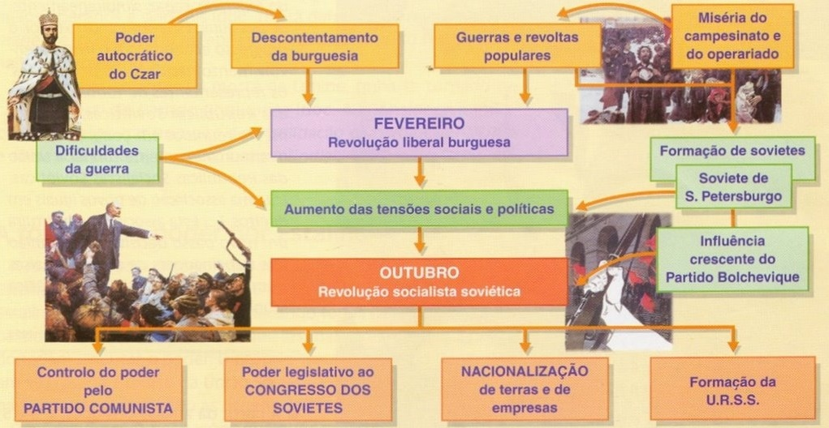
A Revolução Russa
Quadro Síntese

